Slide 1
Фінансова звітність корпорацій та її аналіз
Фінансова звітність є основним джерелом інформації про економічну і фінансову діяльність корпорацій. Вона використовується менеджерами, акціонерами, партнерами, органами статистики та державного регулювання. Згідно з МСБО 1, фінансова звітність загального призначення має на меті задовольнити потреби користувачів, які не можуть вимагати від суб'єкта господарювання складати звітність згідно з їхніми інформаційними потребами.
Фінансова звітність є відкритою, а її достовірність засвідчується незалежними аудиторами. Річні фінансові звіти публікуються в пресі, Інтернеті та інших засобах масової інформації, надаючи користувачам інформацію про фінансовий стан, фінансові результати та зміни у фінансовому стані корпорації.

Slide 2
Значення фінансової звітності для користувачів
Інформація про активи та зобов'язання
Основа для прогнозування
Фінансова звітність надає детальну інформацію про активи, зобов'язання, власний капітал, доходи та витрати, включаючи прибутки та збитки, а також грошові потоки компанії.
Хоча фінансові звіти не надають інформацію про майбутній фінансовий стан, вони можуть бути використані як основа для прогнозування майбутніх результатів діяльності.
Прийняття рішень
Своєчасність, доречність і достовірність інформації, наданої у фінансових звітах, є надзвичайно важливими для прийняття якісних управлінських рішень.

Slide 3
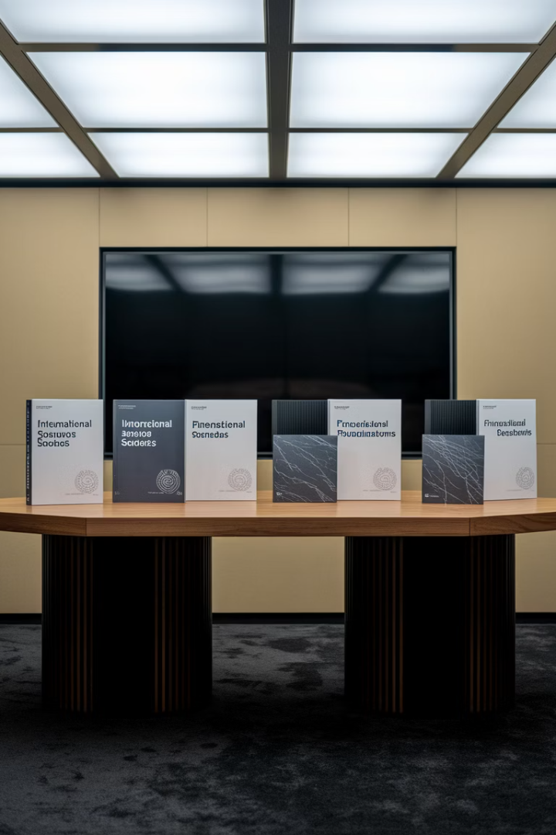
Регулювання фінансової звітності
Національні стандарти
Міжнародні стандарти
Фінансова звітність регламентується національними положеннями (стандартами) бухгалтерського обліку (НПСБО), що забезпечує послідовність та порівнюваність звітів за різні періоди.
Міжнародні стандарти бухгалтерського обліку та фінансової звітності (МСБО та МСФЗ) забезпечують єдиний підхід до складання звітності на міжнародному рівні.
Публічні акціонерні товариства
Корпорації, створені у формі публічних акціонерних товариств (ПАТ), представляють фінансову звітність відповідно до міжнародних стандартів.

Slide 4
Окрема і консолідована фінансова звітність
Окрема фінансова звітність
Консолідована фінансова звітність
Звітність, що подається материнським підприємством, інвестором в асоційоване підприємство або контролюючим учасником спільно контрольованого суб'єкта господарювання.
Фінансова звітність групи, подана як фінансова звітність одного економічного суб'єкта господарювання. Це звітність групи суб'єктів господарювання, яка контролюється материнським підприємством.
В ній інвестиції обліковуються на основі частки прямої участі, а не на основі відображених у звітності результатів та чистих активів об'єктів інвестування.
Група включає материнське підприємство та всі його дочірні підприємства, які контролюються материнською компанією.

Slide 5
Принципи консолідації фінансової звітності
Об'єднання звітності
Материнська компанія об'єднує свою фінансову звітність та звітність своїх дочірніх підприємств шляхом впорядкованого додавання подібних статей активів, зобов'язань, власного капіталу, доходу та витрат.
Виключення внутрішньогрупових операцій
З об'єднаної фінансової звітності виключаються внутрішньогрупові сальдо та суми внутрішньогрупових операцій, включаючи доходи, витрати та дивіденди.
Відображення неконтрольованих часток
У консолідованій звітності відображаються неконтрольовані частки в прибутку або збитку та в чистих активах консолідованих дочірніх підприємств.

Slide 6
Повний комплект фінансової звітності
Звіт про фінансовий стан
Звіт про сукупні доходи
Звіт про рух грошових коштів
Звіт про зміни у власному капіталі
Відображає активи, зобов'язання та власний капітал підприємства на кінець звітного періоду.
Показує фінансові результати діяльності за звітний період, включаючи доходи, витрати та прибутки/збитки.
Надає інформацію про надходження та вибуття грошових коштів за звітний період.
Відображає зміни у складі власного капіталу протягом звітного періоду.

Slide 7
Консолідований Звіт про фінансовий стан (Баланс)
Прогнозування майбутнього
Допомагає спрогнозувати майбутні фінансові показники
Оцінка платоспроможності
Дозволяє оцінити ліквідність та платоспроможність
Аналіз фінансової структури
Показує структуру джерел фінансування
Відображення економічних ресурсів
Характеризує наявні економічні ресурси

Slide 8
Основні елементи Балансу
Зобов'язання (L)
Заборгованість підприємства, що виникла внаслідок минулих подій і погашення якої призведе до зменшення ресурсів.
Активи (A)
Ресурси, контрольовані підприємством у результаті минулих подій, від яких очікується надходження майбутніх економічних вигід.
Довгострокові зобов'язання (LTL)
Поточні зобов'язання (CTL)
Власний капітал (E)
Необоротні активи (NonCA)
Залишкова частка в активах підприємства після вирахування всіх його зобов'язань.
Оборотні активи (CA)
Випущений капітал
Резерви
Нерозподілений прибуток

Slide 9
Консолідований Звіт про сукупні доходи
Загальний сукупний прибуток
Сума чистого прибутку та іншого сукупного прибутку
Інший сукупний прибуток
Статті доходів або витрат, не визнані у чистому прибутку
Чистий прибуток
Різниця між доходами та витратами від операційної діяльності

Slide 10
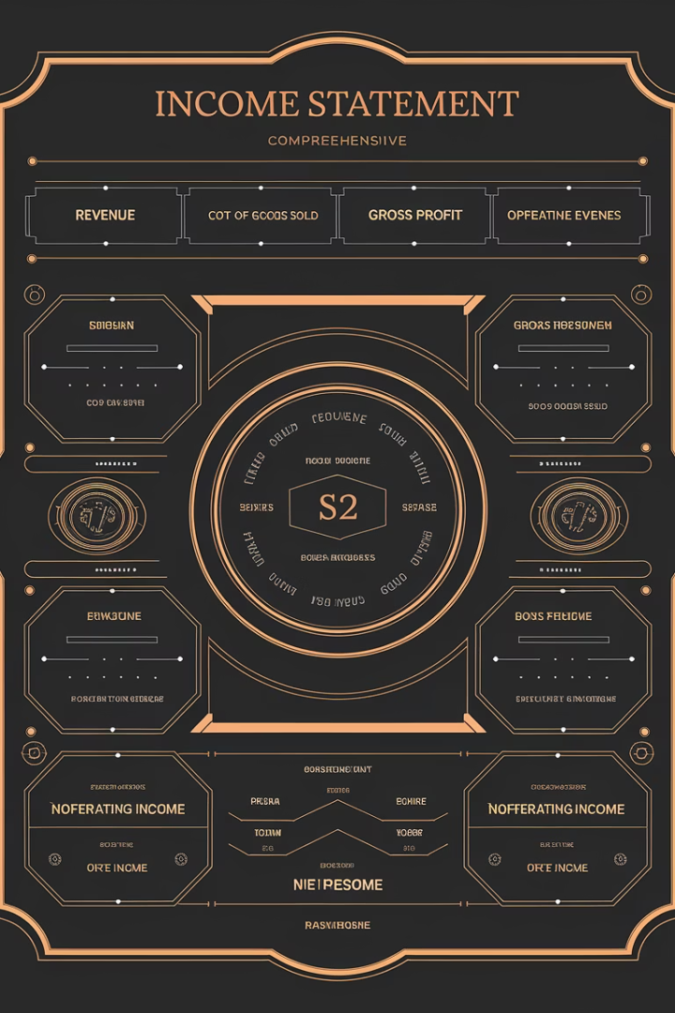
Компоненти іншого сукупного прибутку
Переоцінка необоротних активів
Зміни у вартості необоротних активів в результаті переоцінки, що впливають на загальний сукупний прибуток.
Актуарні прибутки та збитки
Прибутки та збитки за програмами з визначеними виплатами працівникам, що відображаються в іншому сукупному прибутку.
Курсові різниці
Прибутки та збитки, що виникають внаслідок переведення фінансової звітності закордонної господарської одиниці.
Результати переоцінки інвестицій
Прибутки та збитки від інвестицій в інструменти власного капіталу, оцінені за справедливою вартістю.

Slide 11
Консолідований Звіт про зміни у власному капіталі
Власний капітал на початок періоду
Відображає стан власного капіталу на початок звітного періоду.
Зміни в капіталі
Показує всі зміни, що відбулися у власному капіталі протягом звітного періоду.
Власний капітал на кінець періоду
Відображає стан власного капіталу на кінець звітного періоду.

Slide 12
Інформація у Звіті про зміни у власному капіталі
Загальний сукупний прибуток
Компоненти власного капіталу
Операції з власниками
Окремо розкриваються внески власників та виплати власникам, а також зміни у частках власності у дочірніх підприємствах, які не спричинили втрату контролю.
Відображається загальний сукупний прибуток за період із зазначенням окремо загальних сум, що відносяться до власників материнської компанії та до неконтрольованих часток.
Для кожного компонента власного капіталу (прибутку/збитку, іншого сукупного доходу, операцій з власниками) наводиться зіставлення вартості на початок та на кінець періоду.

Slide 13
Консолідований Звіт про рух грошових коштів
Інвестиційна діяльність
Придбання і продаж довгострокових активів, а також інших інвестицій, які не є еквівалентами грошових коштів.
Операційна діяльність
Основна діяльність суб'єкта господарювання, яка приносить дохід, а також інші види діяльності, які не є інвестиційною або фінансовою діяльністю.
Фінансова діяльність
Діяльність, що спричиняє зміни розміру та складу вкладеного капіталу та запозичень суб'єкта господарювання.

Slide 14
Методи складання Звіту про рух грошових коштів
Прямий метод
Непрямий метод
При використанні прямого методу розкриваються основні види валових надходжень грошових коштів і валових виплат грошових коштів.
При використанні непрямого методу, чистий прибуток або збиток коригується відповідно до впливу операцій негрошового характеру, будь-яких відстрочок або нарахувань минулих чи майбутніх операційних надходжень або виплат грошових коштів, а також відповідно до статей доходу або витрат, пов'язаних із грошовими потоками від інвестиційної чи фінансової діяльності.
Інформація про основні види валових надходжень та валових виплат грошових коштів може бути отримана з облікових регістрів суб'єкта господарювання або шляхом коригування продажу, собівартості проданої продукції та інших статей у звіті про сукупні доходи.

Slide 15
Примітки до фінансової звітності
Описові пояснення
Примітки містять описові пояснення до статей, поданих у фінансових звітах, розкриваючи додаткову інформацію про їх зміст та особливості.
Детальний аналіз
У примітках наводиться детальніший аналіз статей, поданих у фінансових звітах, що дозволяє користувачам краще зрозуміти їх структуру та зміст.
Додаткова інформація
Примітки надають інформацію про статті, які не відповідають вимогам визнання в основних фінансових звітах, але є важливими для розуміння фінансового стану підприємства.

Slide 16
Взаємозв'язок між фінансовими звітами
Фінансова звітність - це комплект, який складається з чотирьох взаємопов'язаних звітів. Зв'язок між Балансом і Звітом про сукупні доходи відбувається через Нерозподілений прибуток. Звіт про зміни у власному капіталі має ланки, що пов'язують Баланс зі Звітом про сукупні доходи. Звіт про рух грошових коштів пов'язаний з іншими звітами через грошові потоки від різних видів діяльності.

Slide 17
Методи аналізу фінансової звітності
Горизонтальний аналіз
Вертикальний аналіз
Аналіз трендів
Аналіз змін окремого показника чи статті фінансових звітів у період між двома звітними датами. Використовується для аналізу абсолютних і відносних змін розділів і статей фінансових звітів, допомагаючи виявити суттєві зміни, що потребують подальшого дослідження.
Застосовується для порівняння різних розділів і статей фінансових звітів між собою на кінець періоду або за певний період часу. Кожна стаття подається у відсотках до підсумкової суми, що дозволяє виявити незвичайні залежності між різними статтями.
Розширений горизонтальний аналіз, який є важливим інструментом аналізу динаміки результатів діяльності, бюджетування та прогнозування. Дозволяє відстежувати зміни показників протягом тривалого періоду часу відносно базового року.

Slide 18
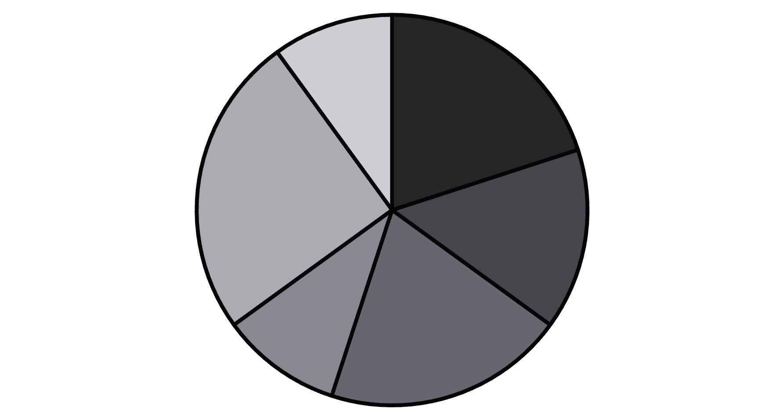
Метод фінансових коефіцієнтів
Фінансові коефіцієнти є потужним аналітичним інструментом, за допомогою якого можна оцінити фінансову позицію корпорації. Вони дозволяють порівнювати поточні фінансові звіти з попередніми періодами, бюджетами, фінансовою звітністю інших корпорацій та середньогалузевими показниками.
Ліквідності
Структури капіталу
Оборотності
Покриття фінансових витрат
Прибутковості
Ринкової вартості акцій

Slide 19
Коефіцієнти ліквідності та структури капіталу
Коефіцієнти ліквідності
Коефіцієнти структури капіталу
Коефіцієнти короткострокової платоспроможності або ліквідності (Liquidity Ratios) оцінюють здатність підприємства виконувати свої короткострокові зобов'язання.
Коефіцієнти довгострокової платоспроможності або структури капіталу (Capital Structure Ratios or Leverage Ratios) оцінюють фінансову стійкість підприємства та його залежність від зовнішніх джерел фінансування.
Коефіцієнт поточної ліквідності
Коефіцієнт фінансової незалежності
Коефіцієнт швидкої ліквідності
Коефіцієнт фінансової залежності
Коефіцієнт абсолютної ліквідності
Коефіцієнт заборгованості
Чистий оборотний капітал
Коефіцієнт фінансового левериджу

Slide 20
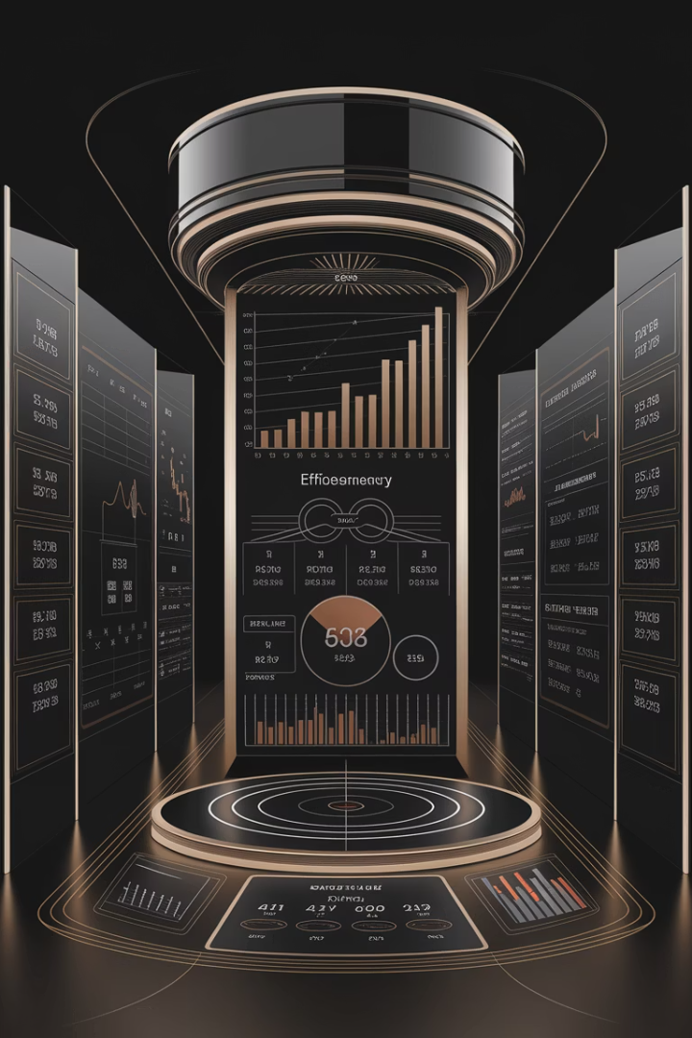
Коефіцієнти оборотності, покриття та прибутковості
3-5
2-3
Оборотність активів
Покриття відсотків
Оптимальне значення коефіцієнта оборотності активів для ефективного використання ресурсів
Рекомендоване значення коефіцієнта покриття відсотків для забезпечення фінансової стійкості
15-20%
Рентабельність капіталу
Бажаний рівень рентабельності власного капіталу для забезпечення привабливості інвестицій

